Slide 1
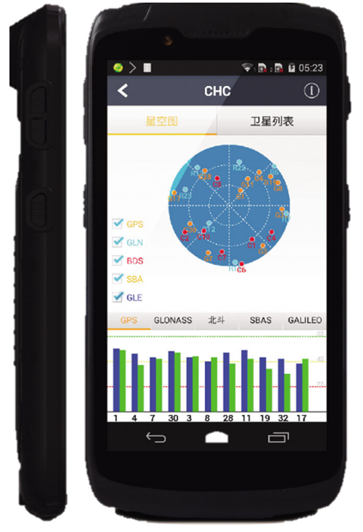
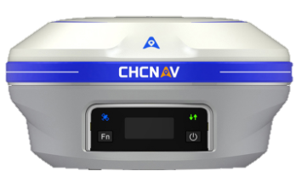
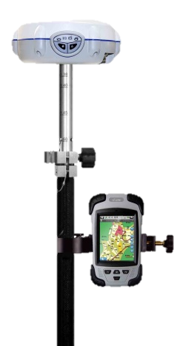
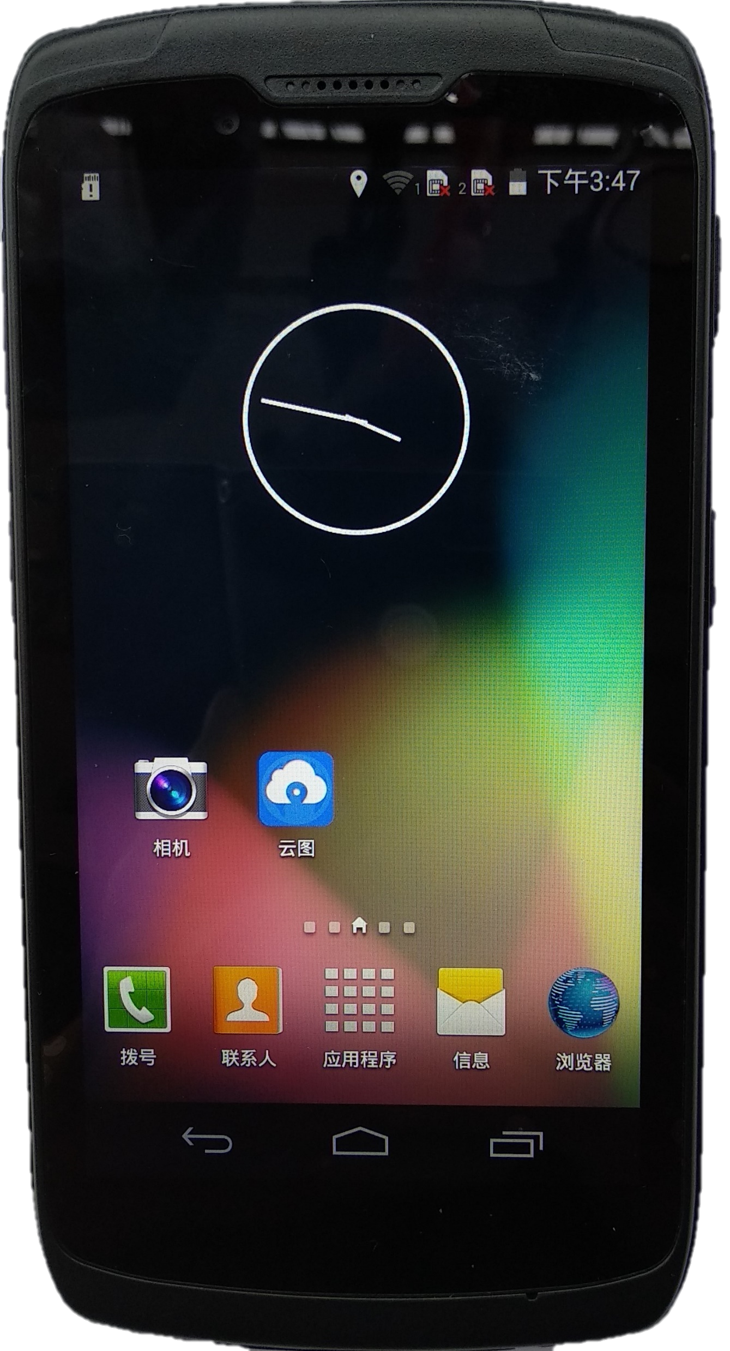
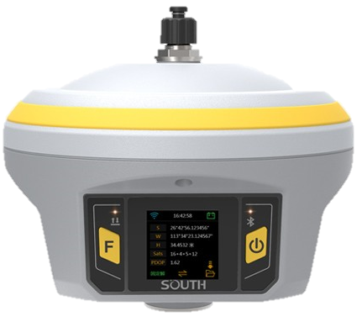
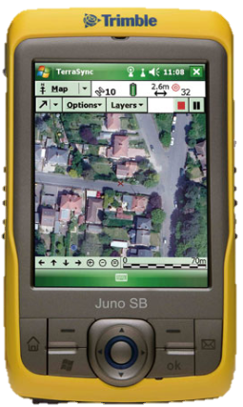
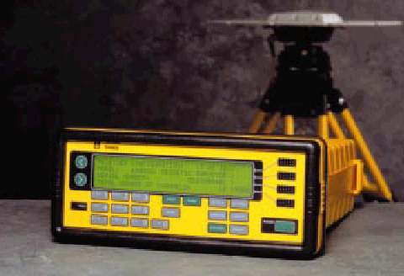
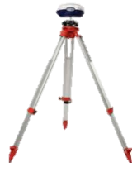
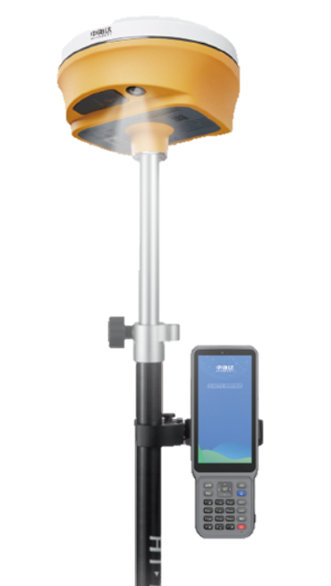
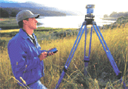
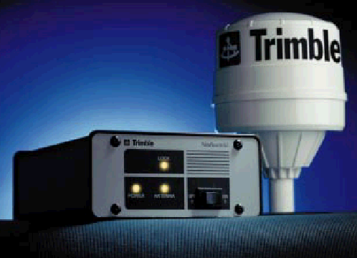
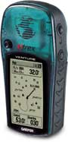
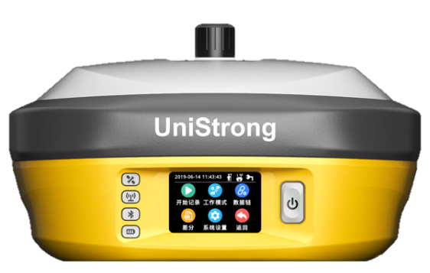
GNSS接收机

Slide 2
GPS接收机的分类
1．按接收机的用途分：
(1)导航型接收机（车载型、 航海型、航空型、 星载型）
(2)测地型接收
(3)授时型接收机
2．按接收机的载波频率分类：
(1)单频接收机
(2)双频
(3)多频接收机
Notes:
测地型接收机主要用于精密大地测量和精密工程测量。这类仪器主要采用载波相位观测值进行相对定位，定位精度高。仪器结构复杂，价格较贵。
这类接收机主要利用GPS卫星提供的高精度时间标准进行授时，常用于天文台及无线电通讯中时间同步。

Slide 3
GPS接收机的分类（续）
3．按接收机通道数分类：
（1）多通道接收机：具有多个卫星信号通道，每个信号通道只跟踪一颗卫星。
（2）序贯通道接收机：只有一个通道，为了实现对多颗卫星信号的跟踪，采用软件控制，按一定的时间对不同卫星进行跟踪。（早期）
（3）多路多用通道接收机：与序贯通道类似，也是在软件控制下对卫星进行测量，但测量速度较快。

Slide 4
GPS接收机的分类（续）
4. 按接收机工作原理分类
(1)码相关型接收机
(2)平方型接收机
(3)混合型接收机
(4)干涉型接收机
Notes:
码相关型接收机是利用码相关技术得到伪距观测值。
平方型接收机是利用载波信号的平方技术去掉调制信号，来恢复完整的载波信号，通过相位计测定接收机内产生的载波信号与接收到的载波信号之间的相位差，测定伪距观测值。
这种仪器是综合上述两种接收机的优点，既可以得到码相位伪距，也可以得到载波相位观测值。
干涉型接收机是将GPS卫星作为射电源，采用干涉测量方法，测定两个测站间距离。

Slide 5
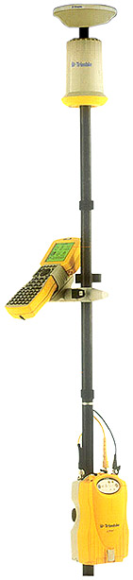
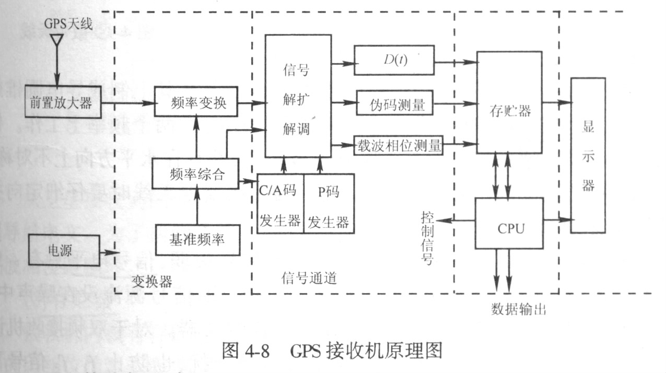
GPS接收机的组成
天线单元
主机单元（变频器、信号通道、微处理器、存储器及显示器）
电源

Slide 6
GPS接收机微处理器的主要工作步骤
自检，测定、校正并存储各通道时延
搜索、捕捉卫星
据历书等数据计算卫星升降时间、方位角、高度角
计算导航数据
接受用户的输入信息

Slide 7
GPS接收机的主要任务
捕获并跟踪卫星
对接收的ＧＰＳ信号进行变换、放大和处理
测出信号传播时间、解译导航电文
实时计算测站三维坐标、三维速度和时间

